Slide 1
Архитектура и нефункциональные требования

Slide 2
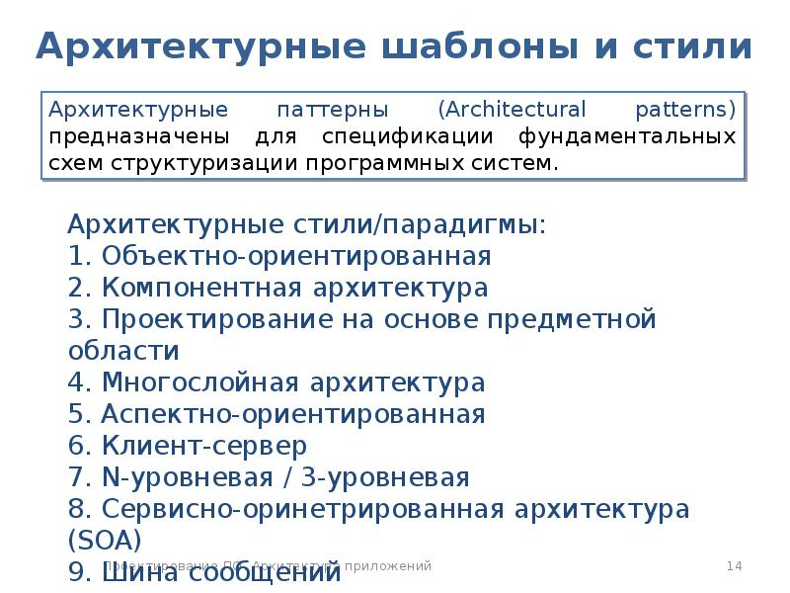

Slide 3
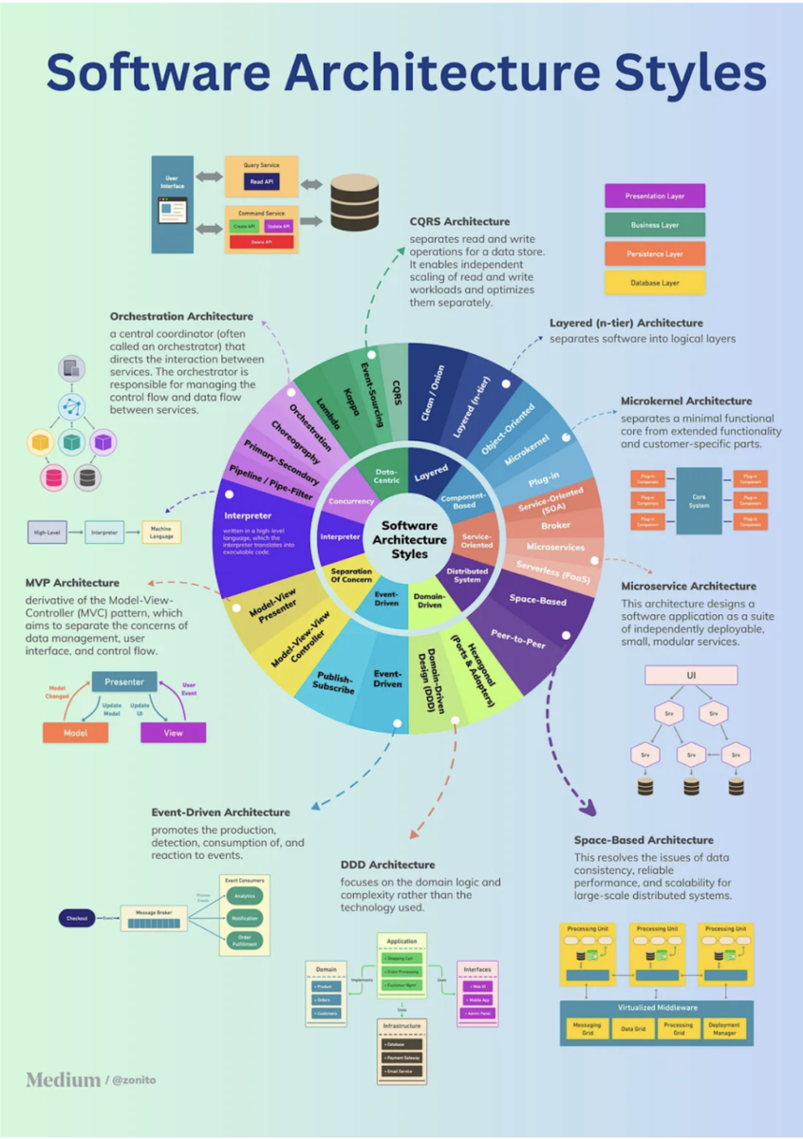
Выбор архитектурного стиля разработки ПО — это стратегическое решение, которое напрямую влияет на масштабируемость, производительность, поддерживаемость и скорость вывода продукта на рынок. Не существует универсального «лучшего» стиля: каждый имеет свои сильные и слабые стороны, и оптимальный выбор зависит от конкретных требований проекта, его масштаба, нагрузки, квалификации команды и других факторов.

Slide 4
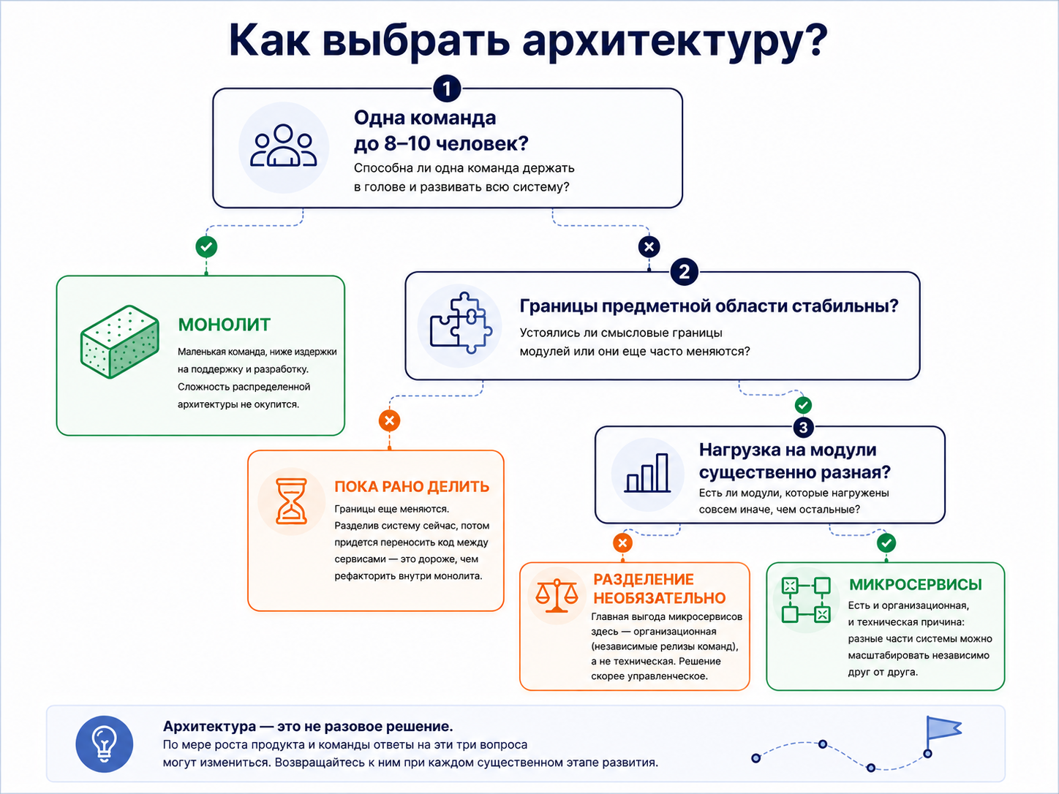

Slide 5
Стиль | Ключевые особенности | Преимущества | Недостатки | Когда подходит
Монолитная | Все компоненты в единой кодовой базе. | Простота разработки, быстрая отладка, минимальные накладные расходы на коммуникацию. | Сложность масштабирования, высокая связанность компонентов, риск единой точки отказа. | Стартапы, MVP, небольшие проекты с предсказуемой нагрузкой и небольшой командой.
Многослойная | Компоненты разделены на слои (представление, бизнес-логика, доступ к данным). | Чёткое разделение ответственности, простота тестирования каждого слоя. | Жёсткая связность между слоями, возможное снижение производительности из-за прохождения запросов через все уровни. | Корпоративные приложения, ERP, CRM-системы.
Микросервисная | Система разбита на независимые сервисы, каждый из которых реализует отдельную бизнес-функцию. | Независимое развёртывание, масштабирование по частям, гибкость технологий (разные сервисы могут использовать разные языки и БД). | Сложность управления, сетевые задержки, трудности с согласованностью данных, повышенные требования к инфраструктуре и команде. | Крупные компании, высоконагруженные сервисы (финтех, e-commerce, стриминговые платформы).
Сервис-ориентированная (SOA) | Приложение собирается из независимых сервисов с чёткими интерфейсами, которые взаимодействуют через стандартные протоколы. | Переиспользование сервисов, слабая связанность, возможность интеграции разнородных систем. | Сложность управления множеством API, необходимость сильной экспертизы в интеграционном слое, сложность мониторинга распределённой системы. | Крупные корпоративные ландшафты с множеством существующих систем, где нужно их связать.
Событийно-ориентированная (EDA) | Компоненты взаимодействуют через обмен событиями (а не прямыми вызовами). | Слабая связанность, асинхронность, высокая масштабируемость и отказоустойчивость. | Сложность реализации, отладки и мониторинга, проблемы с согласованностью данных, необходимость проектирования идемпотентности обработчиков. | Системы реального времени, IoT, электронная коммерция, обработка больших потоков данных.

Slide 6
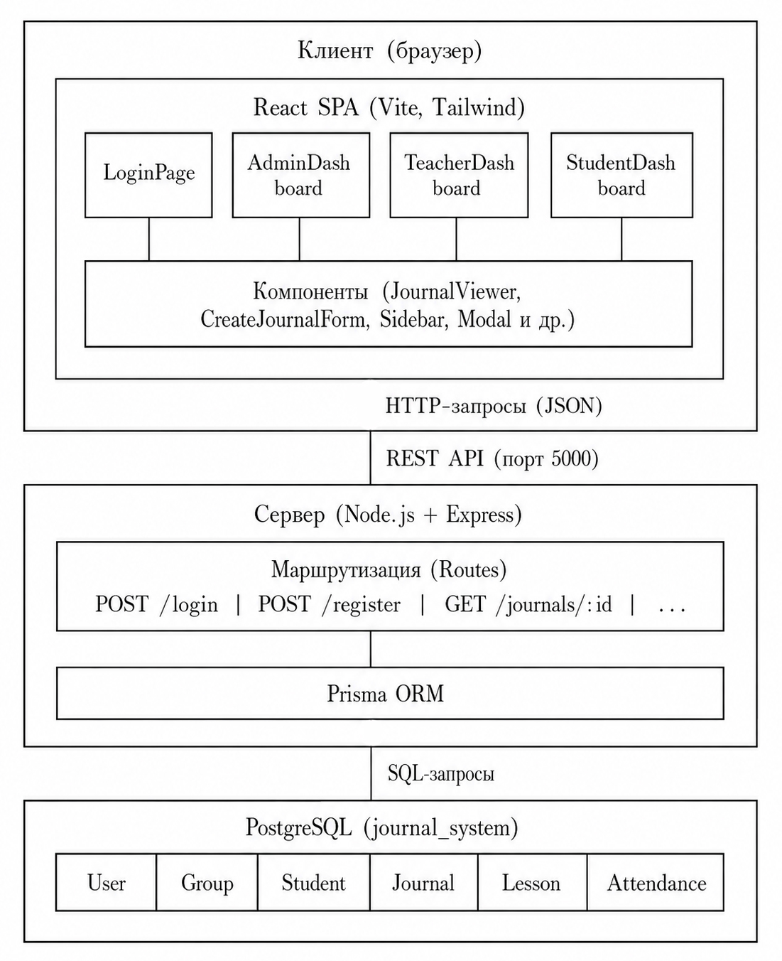
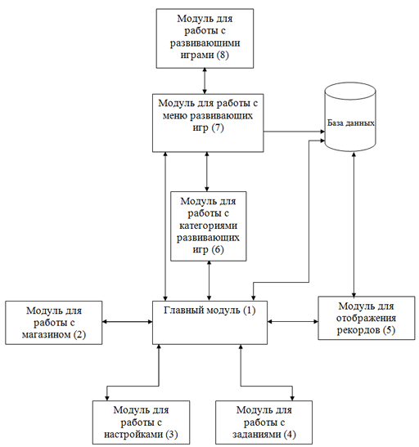

Slide 7
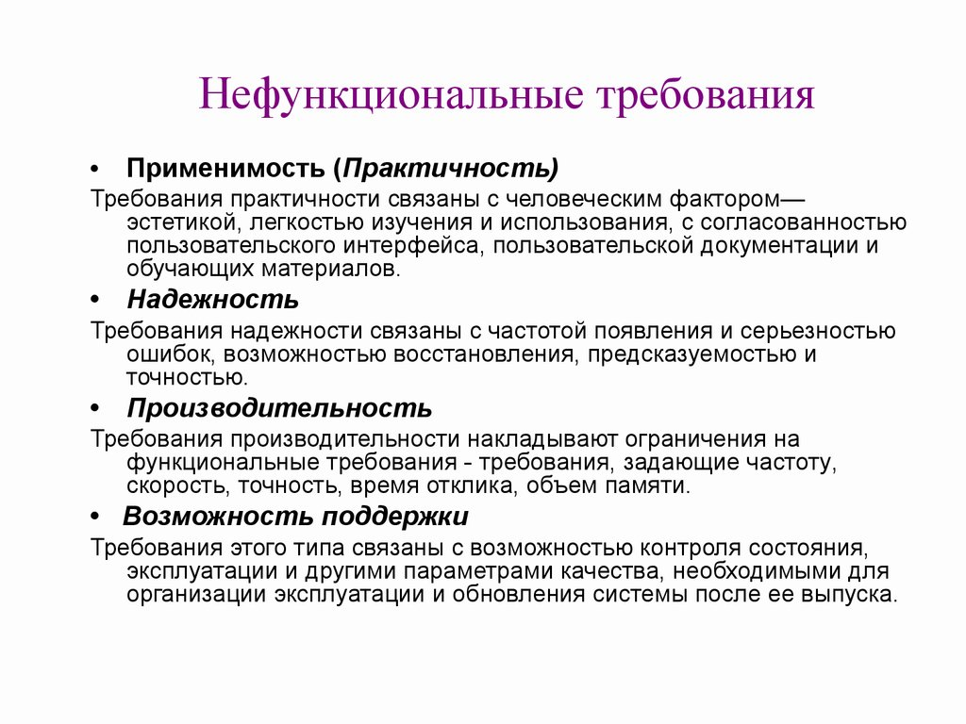

Slide 8
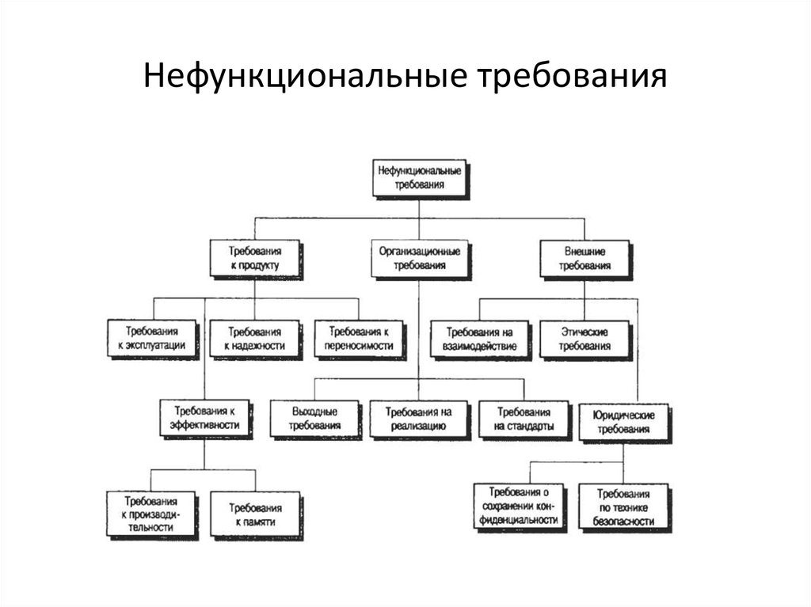

Slide 9
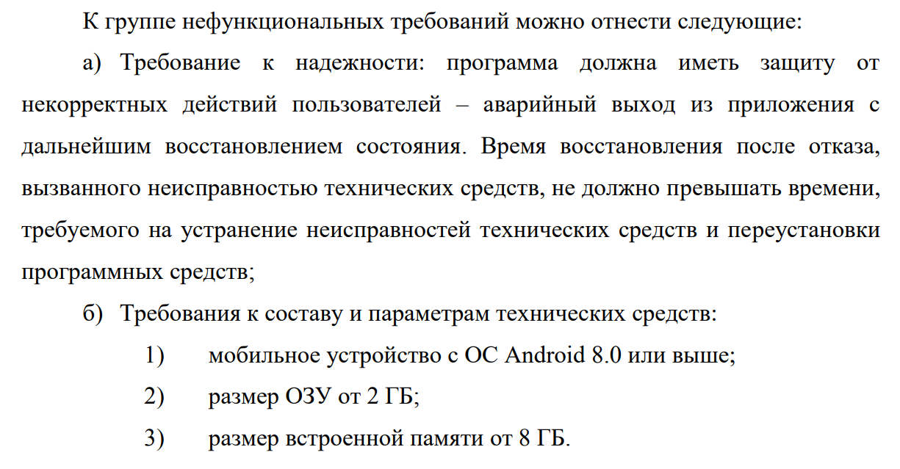
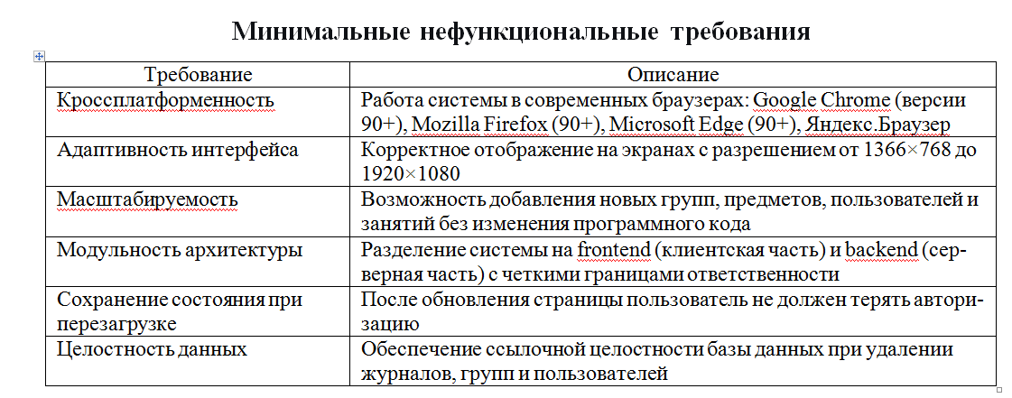
Нефункциональные требования

Slide 10
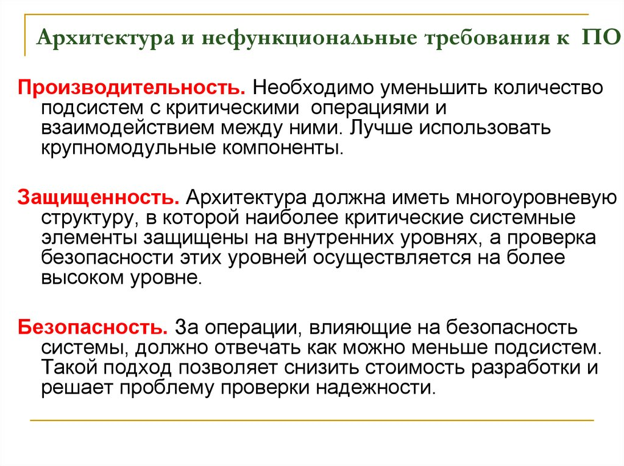

Slide 11
Ограничения среды и совместимость — учёт в архитектуре
Инфраструктура организации
→ диктует допустимые подходы: если нет Kubernetes, микросервисы на нём нереализуемы; при жёсткой локализации данных — все компоненты внутри периметра.
Пример: слоистый монолит + горизонтальное масштабирование вместо оркестрации контейнеров.
Версии ОС/СУБД/рантайма
→ определяют стек и запрещают «самые свежие» функции.
Пример: MS SQL 2017 → отказ от PostgreSQL‑специфичных возможностей; выбор .NET Framework вместо .NET Core.
Сетевые ограничения
→ задают протоколы и топологию взаимодействия.
Пример: разрешён только порт 443 → все вызовы через API Gateway, прямые связи между сервисами исключены.
Совместимость с legacy
→ требует адаптеров и продуманных форматов обмена.
Пример: слой Adapter для конвертации JSON ↔ SOAP; сервис файлового обмена с контрольными суммами.

Slide 12
Экономическое обоснование архитектурных решений строится на прямой связи между техническими приёмами и измеримыми бизнес‑эффектами: сокращением времени обработки, снижением ошибок и уменьшением трудозатрат. Чтобы эта связь выглядела убедительно, каждое архитектурное решение нужно формулировать по шаблону «приём → эффект → метрика → способ проверки»: например, кэширование снижает время отклика, асинхронная обработка убирает блокировки, а строгие контракты между сервисами уменьшают долю некорректных запросов. Такой подход позволяет перевести архитектуру из плоскости «красивых диаграмм» в плоскость реальных показателей, понятных заказчику и комиссии.
Сокращение времени обработки достигается за счёт архитектурных паттернов, которые убирают узкие места: кэширования (в том числе на уровне HTTP и БД), горизонтального масштабирования stateless‑сервисов, балансировки нагрузки и выноса тяжёлых операций в фоновые очереди. Экономический эффект здесь считают через стоимость простоя и ценность времени пользователей: если кэш уменьшает среднее время ответа с 800 до 120 мс, а в день выполняется 5000 запросов, это высвобождает сотни минут работы и сокращает очереди заявок. В дипломном проекте такой расчёт подкрепляют конкретными цифрами и указывают способ проверки — например, результаты нагрузочного тестирования.

Slide 13
Снижение ошибок обеспечивается архитектурными «предохранителями»: строгой типизацией и контрактами (OpenAPI, gRPC), паттернами Circuit Breaker и таймаутами, идемпотентностью операций, транзакционностью и валидацией на нескольких уровнях. Эффект оценивают в количестве предотвращённых инцидентов и стоимости их устранения: если доля ошибочных запросов падает с 12% до 2%, а ручная проверка одной заявки стоит определённую сумму, экономия становится легко подсчитываемой. Важно также учитывать косвенные выгоды — снижение эскалаций в поддержку, уменьшение переделок и репутационных рисков.
Уменьшение трудозатрат дают решения, повышающие воспроизводимость и предсказуемость: контейнеризация и IaC (Docker, Terraform), микросервисы с чёткими границами ответственности, автоматизированное тестирование и CI/CD, централизованный мониторинг и стандартизация компонентов. Например, если развертывание окружения сокращается с 3 дней до 4 часов, это напрямую экономит десятки часов работы DevOps‑инженера на каждом релизе. В экономическом обосновании такие эффекты переводят в рубли через стоимость часа работы специалистов и количество операций в месяц, а также указывают срок окупаемости вложений в инфраструктуру и компенсирующие меры — например, дополнительные затраты на мониторинг при переходе на микросервисы.

